Slide 1
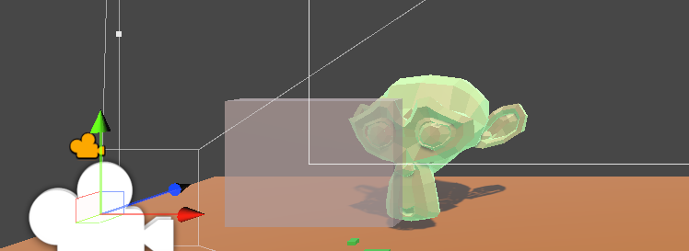
AR / POSE Estimation
BFH Informatik

Slide 2
Aufbau
Intel Realsense D 435 Kamera
Unity
Präsentations-Bildschirm

Slide 3
Aufgabenstellung und Umsetzung
Virtuelle Darstellung von einem Fenster in eine künstliche Welt von Objekten
Betrachter wird von der Intel RealSense D 345 getrackt
In Unity wird eine virtuelle Kamera auf die Position vom Betrachter gemappt

Slide 4
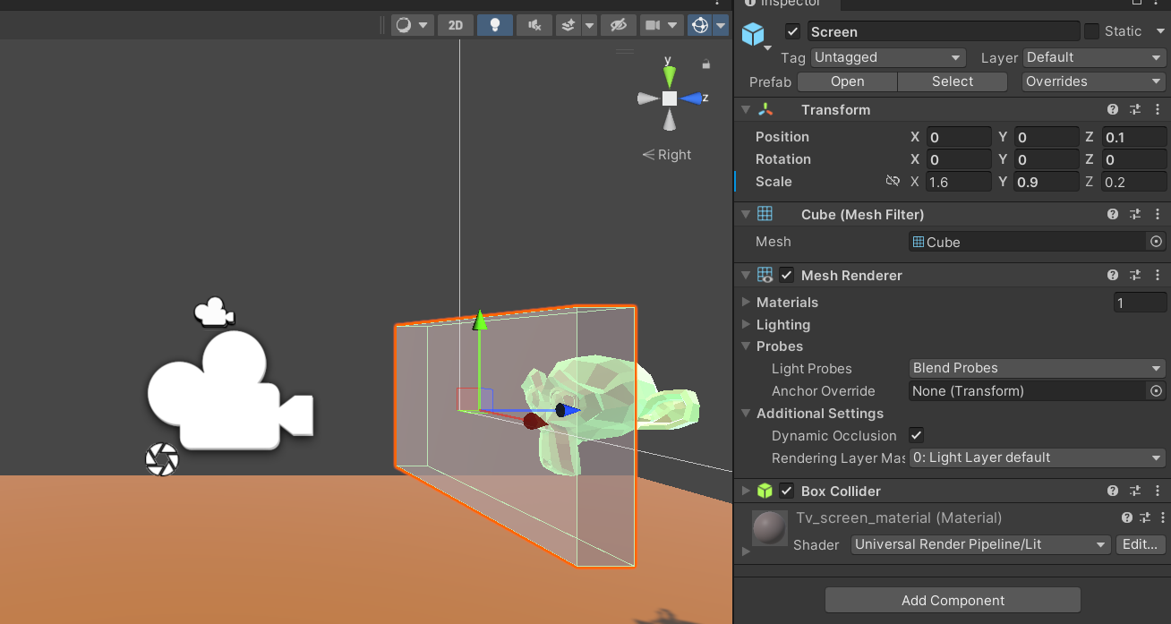
Unity
Screen & virtuelle Kamera

Slide 5
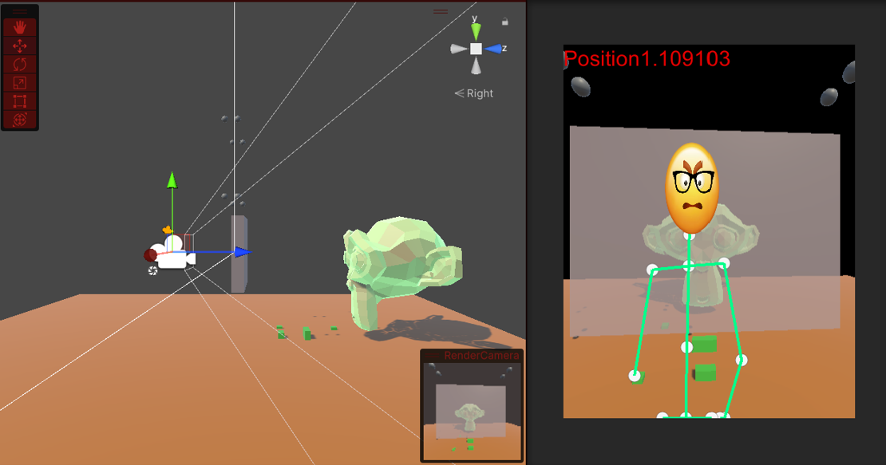
Unity
Nuitrack

Slide 6
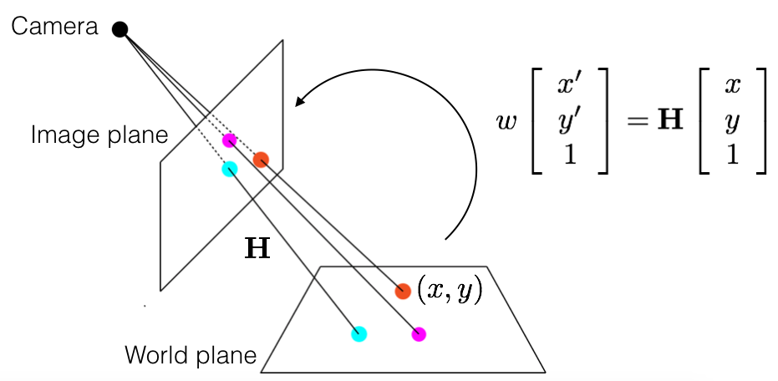
Homographie
Perspektivische Projektion

Slide 7
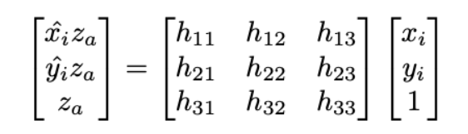
Homographie
Perspektivische Projektion

Slide 8
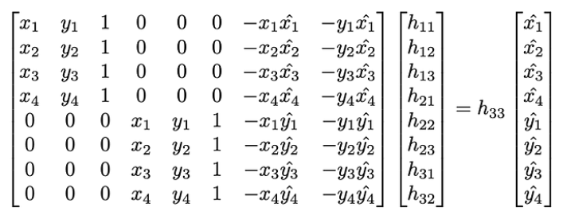
Homographie
Gleichungssystem

Slide 9
Kamera-Matrix
Berechnung der Eckpunkte
P’ = projectionMatrix * viewMatrix * modelMatrix * P

Slide 10
Zwei Textfelder/Bilder

Slide 11
Zwei Textfelder/Bilder mit Untertitel
Untertitel
Untertitel

Slide 12
Drei Textfelder/Bilder

Slide 13
Drei Textfelder/Bilder mit Untertitel
Untertitel
Untertitel
Untertitel

Slide 14
Text auf Bild

Slide 15
Beispielfolie «Zwei Bilder mit Textfelder»

Slide 16
Beispielfolie «Drei Bilder mit Textfelder»

Slide 17
Beispielfolie «Vier Bilder mit Textfelder»

Slide 18
987
Beispielfolie «Zahl und Text»

Slide 19
«Zitattext hinzufügen. Auf mehreren Zeilen.»
Vorname Name

